Slide 1
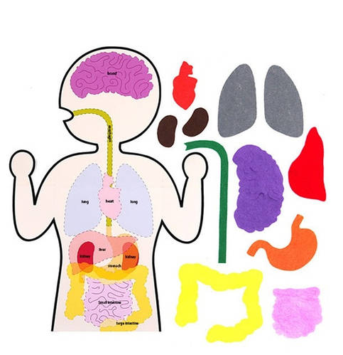
Як працює наш організм? Яку роботу здійснює нервова система? Для чого потрібні скелет і м’язи?
ЛЮДИНА ТА ЇЇ ОРГАНІЗМ
3 клас

Slide 2
МОТИВАЦІЯ
Сьогодні на уроці ми з’ясуємо, що організм людини — цілісна система, у якій злагоджено працюють усі органи, яку роботу здійснює нервова система, для чого потрібні скелет і м’язи.

Slide 3
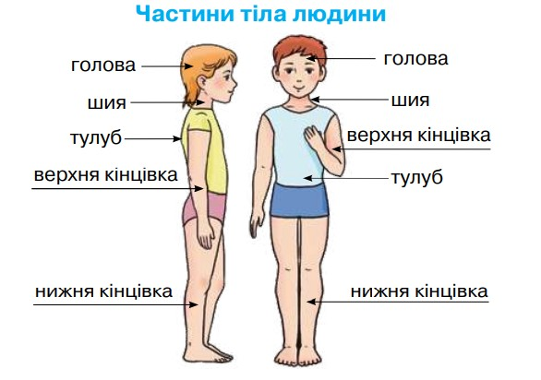
ПРИГАДАЄМО
Пригадай. До якої групи живих організмів належить людина?
Роздивіться зображення. Поміркуйте, з яких частин складається тіло людини.
Пригадайте, назви яких органів вам відомі. Яку роботу вони виконують

Slide 4
ЯК ПРАЦЮЄ НАШ ОРГАНІЗМ?
Тіло людини складається з органів, що мають певну будову, форму, розташування, а також виконують властиву їм роботу, яку називають функціями. Усі частини тіла й органи перебувають у тісному взаємозв’язку. Вони є складовими елементами цілісного організму, який взаємодіє з довкіллям, отримує ззовні поживні речовини та енергію. Натомість назовні виділяє продукти обміну, що утворюються в процесі його життєдіяльності.
Організму людини, живій системі, властиві
підтримка сталої температу-ри тіла
обмін речовинами
обмін інформацією з довкіллям
обмін енергією
цілісність

Slide 5
ЯК ПРАЦЮЄ НАШ ОРГАНІЗМ?
Роздивися фотографії незвичайного музею людського тіла, що працює в Голландії.
Здогадайся, яким системам органів присвячені зали, зображені на світлинах. А яким уявляєш такий музей ти? https://www.ukrinform.ua/rubric-world/2878706-vhid-cerez-kolino-vihid-cerez-mozok-divnij-muzej-u-niderlandah.html
Вивчаємо й розуміємо
Система — це єдине ціле, що складається з тісно взаємопов’язаних частин.

Slide 6
ЯК ПРАЦЮЄ НАШ ОРГАНІЗМ?
Поміркуйте, як системи органів людини пов’язані між собою.
Яке значення мають різні системи органів в організмі? Чи є, на твою думку, в організмі людини зайві органи?
Досліди:
як організм людини пристосовується до змін навколишнього середовища?

Slide 7
ЯКУ РОБОТУ ЗДІЙСНЮЄ НЕРВОВА СИСТЕМА?
Пригадай. Яка з систем органів відповідає за злагоджену роботу всього організму та його зв’язок з довкіллям?
Нервова система
узгоджує роботу всіх органів тіла
забезпечує їхній зв’язок з довкіллям
НЕРВОВА СИСТЕМА
Головний мозок
Спинний мозок
нерви

Slide 8
ЯКУ РОБОТУ ЗДІЙСНЮЄ НЕРВОВА СИСТЕМА?
Головний мозок людини міститься в черепі. Кістки черепа захищають мозок від зовнішніх ушкоджень. Головний мозок відіграє вирішальну роль у тому, як людина сприймає світ, опрацьовує інформацію, навчається. Він визначає поведінку та керує роботою всіх органів. Отже, мозок — це носій людського інтелекту, або розуму.
Спинний мозок регулює рухи, роботу шкіри та внутрішніх органів, але його діяльність перебуває під контролем головного мозку. Від головного та спинного мозку відходять численні нерви. Одні нерви передають сигнали від усіх органів до мозку, а іншими нервами йдуть зворотні сигнали-команди від мозку до органів тіла.

Slide 9
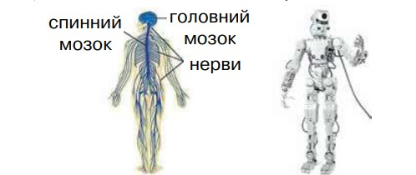
ЯКУ РОБОТУ ЗДІЙСНЮЄ НЕРВОВА СИСТЕМА?
Розгляньте зображення нервової системи людини. Порівняйте, у чому є схожість і відмінність між людиною та роботом.
Чому пошкодження голови небезпечне для здоров’я? Чому потрібно берегти «нерви»?

Slide 10
ДЛЯ ЧОГО ПОТРІБНІ СКЕЛЕТ І М’ЯЗИ?
Пригадай. Які системи органів ти знаєш? Розкажіть, як пересуваються різні тварини й людина.
Зміна положення тіла та рух можливі завдяки злагодженій роботі кісток, з яких складається скелет, і м’язів.
Скелетні м’язи
скелет
Опорно-рухова система

Slide 11
ДЛЯ ЧОГО ПОТРІБНІ СКЕЛЕТ І М’ЯЗИ?
Скелет визначає форму тіла
захищає внутрішні органи від ушкоджень.
кістки голови (череп)
У скелеті людини розрізняють
Кістки тулуба
верхніх і нижніх кінцівок, тобто рук і ніг
хребет
ребра
грудна кістка
У скелеті дорослої людини — понад 200 кісток.
А в дитини — понад 300 кісток.

Slide 12
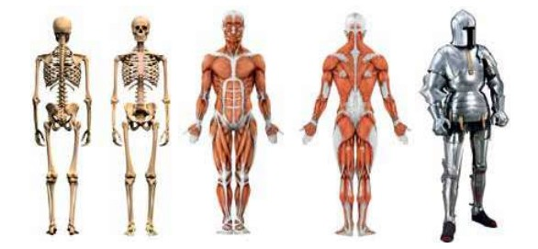
ДЛЯ ЧОГО ПОТРІБНІ СКЕЛЕТ І М’ЯЗИ?
Рух тіла людини забезпечують м’язи. У тілі людини їх близько 650. М’язи з’єднані з кістками. Скорочення і розслаблення м’язів за командами головного і спинного мозку зумовлюють зміну положення кісток.
Розгляньте зображення скелета й м’язової системи людини та порівняйте їх з обладунками лицаря.

Slide 13
ДЛЯ ЧОГО ПОТРІБНІ СКЕЛЕТ І М’ЯЗИ?
Від скелета й м’язів залежить постава людини — звичне положення тіла у спокої і під час руху. Щоб сформувати гарну поставу, щодня виконуй фізичні вправи, стеж за тим, як ти сидиш і ходиш. Порушення постави може призвести до викривлення скелета, погіршення роботи всіх органів тіла.
Досліди властивості своїх м’язів. Зігни ліву руку в лікті, а правою рукою намацай м’язи. Що ти відчуваєш? Опусти ліву руку. Тримай її вільно. Знову намацай її м’язи. Зроби висновок
Поясни походження назви «опорно-рухова система».
Які переваги має людина з правильною поставою? Як виробити правильну поставу?
Як ти можеш удосконалити своє тіло?

